Slide 1
SUJO-kurs
Del 2: Formue, utbytte og regnskapsestimater
Kyrre Kjellevold, PhD, Siv.øk, MRR

Slide 2
Plan for denne delen
Forstå hva som menes med regnskapsestimater, og hvordan det kan være nyttig for deg som journalist.
Få en bedre forståelse for utbyttereglene og reglene for aksjonærlån, og hva regnskapet forteller deg om dette.
Kan vi bruke regnskapet til å si noe fornuftig om en privatpersons formue?

Slide 3
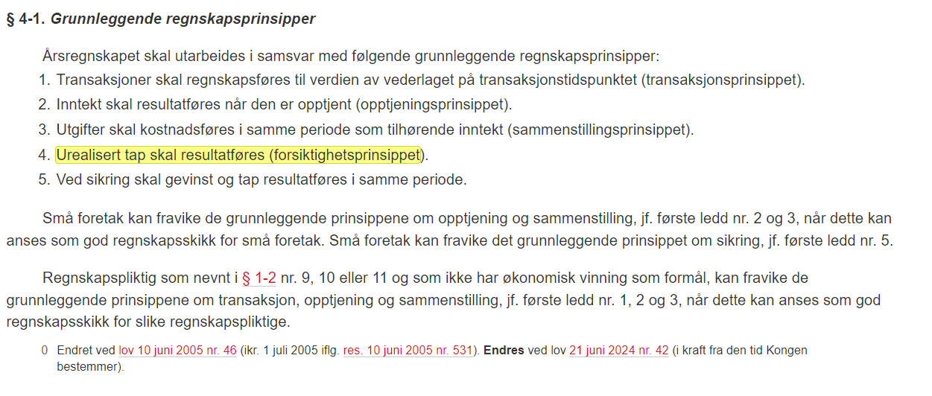
Regnskapet er konservativt.
Hva mener vi med det?

Slide 4
Betydning 1
Norsk regnskapsstandard tillater ikke oppskriving av eiendeler i balansen ved verdiøkning. Eiendeler ligger til anskaffelseskost (historisk kjøpspris) minus avskrivninger.
Unntak for børsnoterte aksjer. Hvorfor tror dere det?
IFRS tillater derimot rapportering av markedsverdier (omtales som virkelig verdi/fair value) på eiendeler i balansen på:
Forretningseiendom
Biologiske eiendeler – som laks

Slide 5
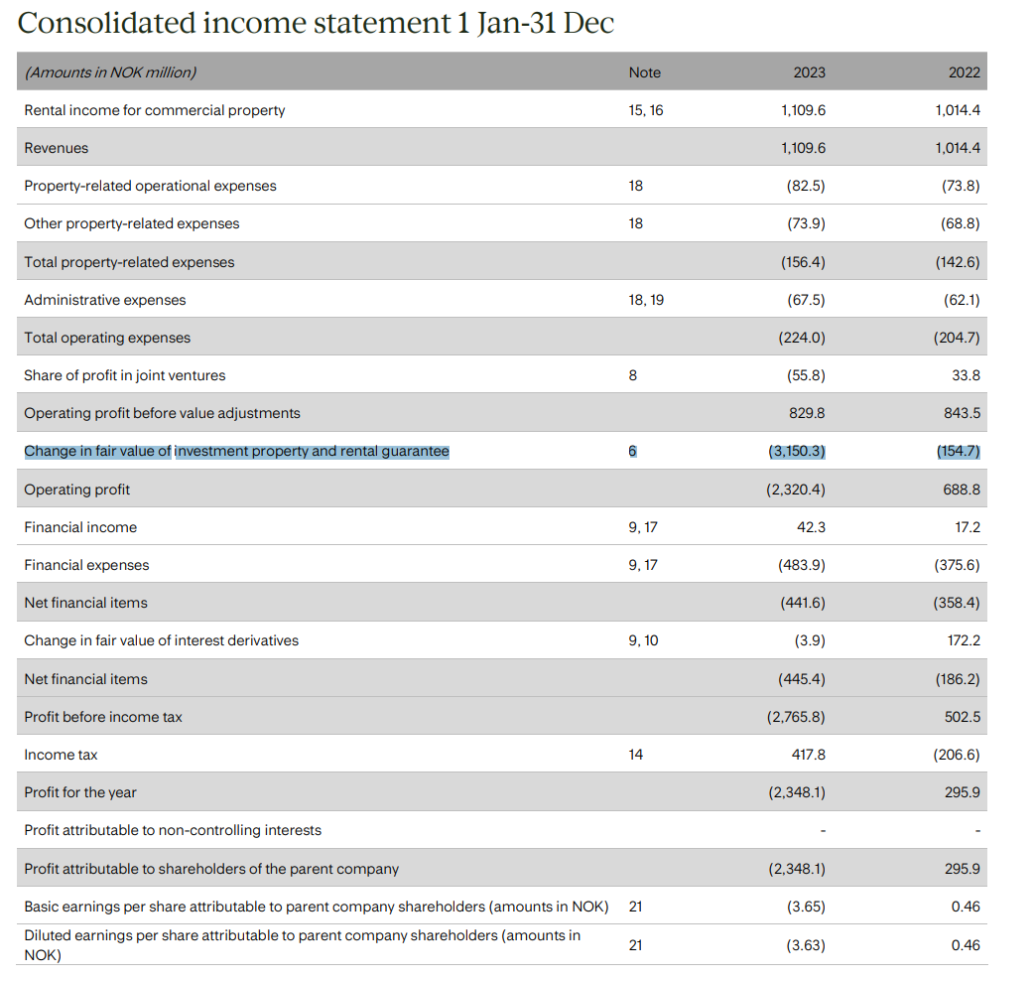
IFRS: Eksempel m/Forretningseiendom
Verdiendring mellom 31.12.2022 og 31.12.2023 blir ført på egen linje i resultatoppstilingen.
Her med eksempel fra Norwegian Property.
Typisk hyrer selskapet inn flere takstmenn for å få et verdiestimat ved årsslutt.
Skaper det uheldige insentiver?

Slide 6
Betydning 2
Det betyr at hvis det er sannsynliggjort (mer enn 50%) at vi fil får en kostnad i fremtiden må vi avsette for den i resultatet i dag!
Fremtidig rettstvist det er sannsynlig vi taper.
Fremtidige miljøkostnader som er oppstått pga lovendring.
Garantiavsetninger i produktets levetid.
Tap på kundefordringer (kunder som ikke betaler faktura)
Tap på driftsmidler (nedskriving)
Informasjon om dette finner vi i regnskapsnotene. Ofte interessant for journalister!
Er sannsynligheten 20-50% skal forholdene stå beskrevet i fotnote, men får ikke resultateffekt!
Altså tar vi kostnader som påløper i fremtiden i dag hvis de er mer sannsynlige enn ikke, men må vente til inntekter er «opptjent».

Slide 7
Husk at selskapet må estimere både sannsynligheten for at slike hendelser inntreffer og kostnaden forbundet med det!

Slide 8
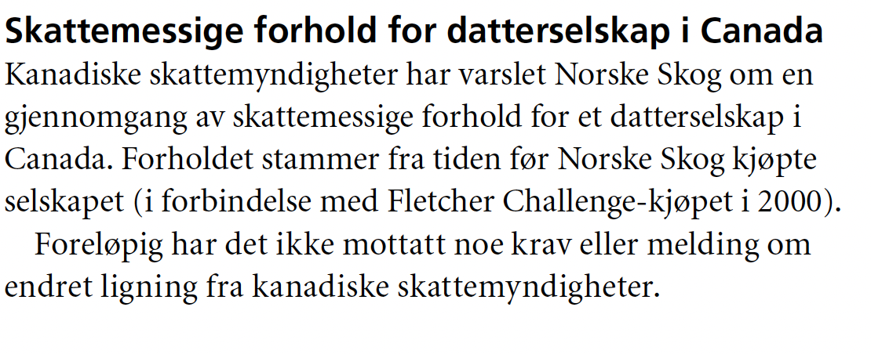
Les notene nøye – spesielt note for andre forpliktelser/avsetninger.

Slide 9
Varige driftsmidler skal testes for nedskriving
Nedskriving betyr at verdien på det varige driftsmiddelet (fabrikken, maskinparken etc) skal skrives ned til det høyeste av netto salgsverdi eller bruksverdi.
For å finne dette tapet må man beregne gjenvinnbart beløp og undersøke om det er lavere enn bokført verdi.
Krav om å gjøre denne testen hver gang det er indikatorer som indikerer verdifall: markedsbortgang, kraftig prisøkning på råvarer etc.

Slide 10
Oppgave: Striden i Norske skog
Hva forteller Årsrapporten til Norske Skog (2015) om nedskriving av varige driftsmidler og konsekvensene for selskapet?
Finn frem noten som beskriver nedskrivingsvurdering i 2015-årsrapporten og les revisors (EYs) revisjonsberetning.
Ang begreper:
På engelsk heter nedskriving «Depreciation».
Recovarable amount = gjenvinnbart beløp
«Cash generating unit» - utgangspunktet for nedskrivingsvurderingen.

Slide 13
Selskapet la til grunn svært positive anslag
“Three explicit scenarios for the group’s current asset portfolio are considered in detail “Reactive”, “Proactive” and “Consolidated”. One scenario is backward looking, assuming a return to 2015 prices levels and cash negative margins as observed in the industry in last year (15% weight). The middle scenario assumes a cyclical uptick with prices above cash cost (50% weight), while the third scenario considers the effects from a consolidation of the industry (35% weight)” ….. “Proactive” assumes a modest continuation of the cyclical uptick experienced in 2016 with higher contract price and lower costs.”
“The impairment model is based on budget figures for 2016, which are different from reported figures for 2015. The budget for 2016 assumes better margins, compared to 2015, for the Norske Skog group reflecting contracted higher prices and lower costs in addition to favourable currency levels.”

Slide 14
Revisor ikke enig – ble omfattende konflikt

Slide 15
Viktig regel i praksis. Krangler med revisor er et stort rødt flagg!

Slide 16
Revisor kan også ha plikt til å trekke seg (Fra revisorloven)

Slide 17
Selskaper med revisjonsplikt kan bli tvangsoppløst uten revisor….

Slide 18
Finner info om dette i kunngjøringer…

Slide 19
Ny revisor skal forhøre seg med gammel revisor…

Slide 20
Men husk denne – I praksis viktig for “suspekte” selskaper

Slide 21
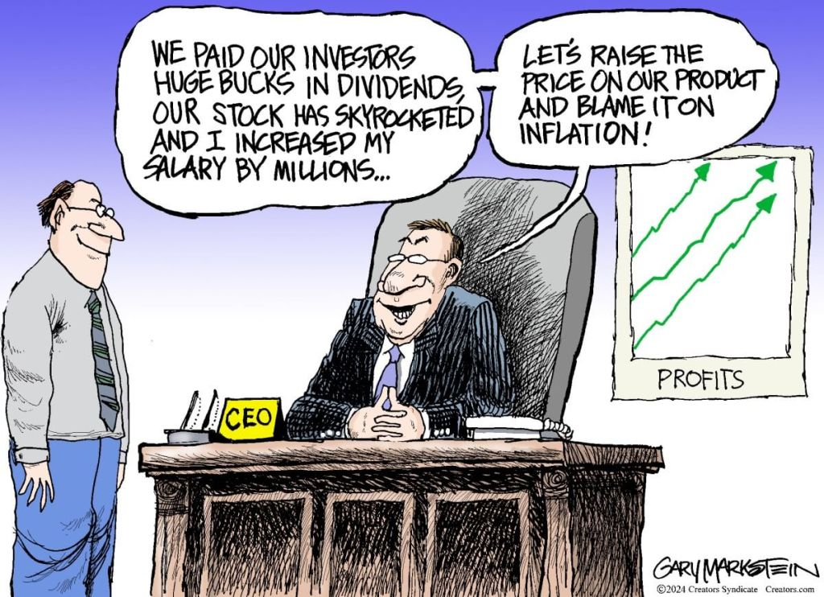
Utbytte, aksjonærlån og formue

Slide 22
Greit å vite
Aksjeloven krever at et utbytte skal vedtas av generalforsamlingen.
Generalforsamlingen kan imidlertid aldri beslutte eller øke et utbytte uten at det på forhånd er foreslått fra styret.
Normalt blir utbytte vedtatt på generalforsamlingen på våren (typisk april-juni) samtidig som man vedtar regnskapet for året før. Det er dette regnskapet som er utgangspunktet for utbytteutdelingen.

Slide 23
Husk!
«Konsernet» er en regnskaps- og skatteenhet, men ikke en juridisk enhet som deler ut utbytte.
Juridisk sett er det mor- og datterselskaper som utbetaler utbytte. Typisk morselskapet.
Utbyttet betales til den som eier aksjene på tidspunktet for utdelingen.

Slide 24
Strenge regler for hva som kan deler ut som utbytte

Slide 25
Utbytterammen
Sum egenkapital
Aksjekapital (se regnskapet)
Fond for urealiserte gevinster (se regnskapet)
Fond for vurderingsforskjeller (se regnskapet)
Kredittstillelser for aksjonærer og andre (aksjonærlån)
= Maksimal utbytteamme
Hvis man deler ut midler utover det blir det en ulovlig utdeling og det medfører tilbakebetalingsplikt og kan medføre ansvar for de ansvarlige (styret).

Slide 26
Tenk: Blir utbytte som er planlagt utdelt en eiendelspost- eller gjeldspost for selskapet?

Slide 27
En gjeldspost:

Slide 28
I IFRS-regnskap (alle børsnoterte osv) må man huske på dette:
Utbytte blir kun inntektsført når det er vedtatt på generalforsamlingen. Så 2019-utbytte vil stå i 2020-regnskapet etc. selv om man har kontrollerende eierinteresse!
Hos selskapet som skal avgi utbytte vil det derfor heller ikke være en gjeldspost, men stå som en del av egenkapitalen.

Slide 30
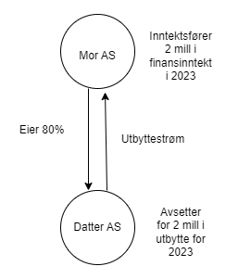
Hva med utbytte fra datter til mor?
Fra Norsk Regnskapsstandard:
Ved konsernforhold vil det på grunn av mottakers bestemmende innflytelse sjelden foreligge usikkerhet av betydning med hensyn til endelig vedtak av utbytte.
Morselskapets mulighet til å utøve kontroll med den selskapsrettslige beslutningsprosessen knyttet til utbytte, tilsier normalt at morselskapet kan regnskapsføre utbytte i avsetningsåret

Slide 31
Hva hvis man eier kun en mindre aksjepost i selskapet som deler ut utbytte?
Da kommer utbytte man vil motta til syne i resultatet året etter, da utbyttet blir vedtatt på generalforsamling.
Altså vil utbytte i finansinntektene i resultatet for 2023 da være utbytte som ble avsatt i 2022-regnskapet for selskapet som deler ut.
Hvis man har kunnskap om aksjeklasser og aksjeposten er det ikke verre enn å gå til regnskapet til selskapet som deler ut utbytte for å finne størrelsen på det hvis man lurer ☺
Du har rett til innsyn i aksjeboken ved å henvende deg til styreleder/selskapet, jf. asl. §4-6. Selskapet har plikt til å holde denne oppdatert.

Slide 33
Kunngjøringer på Brreg gir dere info om ekstraordinære utbytte, kapitalendringer etc.

Slide 35
Eksempel: Bankhaugen AS
Når Argentums datterselskap betalte ut rekordutbytter til Joachim Høegh Krohn og hans medarbeidere gikk pengene til deres respektive investeringsselskap (med få unntak).
I disse regnskapene lå utbyttet altså med ett års «lag». Jeg kunne finne avsatt utbytte for 2020 i Argentums datterselskap regnskap, men kun mottatt utbytte for 2019 i 2020-regnskapet til partnerne.
Det betød at man måtte regne ut hvor mye de mottok i utbytte hver for seg basert på tilgjengelig info om aksjeendringer etc (eller vente ett år for å finne ut).
Nedenunder er 2020 og 2019-tallene fra Bankhaugens regnskap. Rekordåret 2020 kom da til syne i 2021-regnskapet, som kom ut året etter publisering av sakene (neste slide).

Slide 37
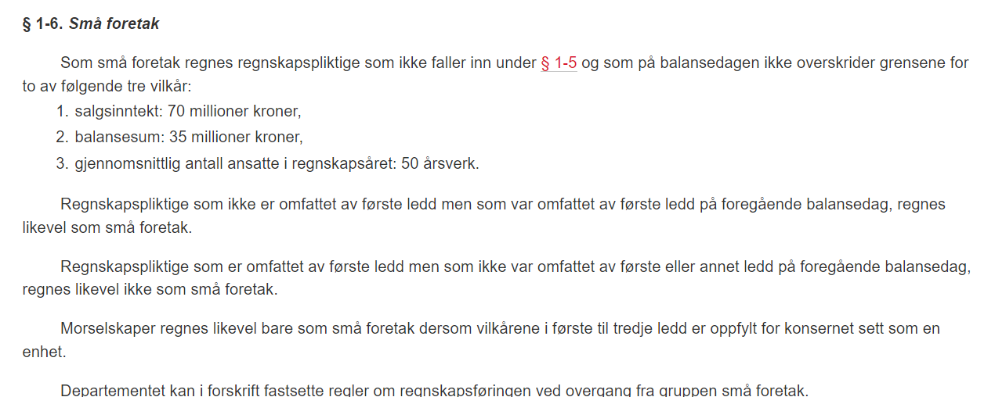
Det var en ytterligere en kompliserende faktor
Såkalte «Små» selskaper trenger ikke utarbeide kontantstrømoppstilling og slipper en del notekrav.
Det betyr at Høegh-Krohn ikke trengte å spesifisere hvor mye av finansinntektene som kom fra Argentums utbytteordning.
Faktisk inneholdt Bankhaugens regnskaper nesten ingen fotnoter.

Slide 38
Men de skal likevel gi vesentlig informasjon!
Det kan bety gi ekstra noteinformasjon for vesentlige poster, dele opp resultatlinjer o.l.

Slide 39
Aksjonærlån
Tidligere var dette populært som «skjult utbytte». Altså man låner penger til svært gunstig rente og med svært lang nedbetalingstid (typisk også avdragsfrihet).
I dag blir aksjonærlån skattemessig behandlet likt som utbytte, så denne fordelen og attraktiviteten har falt krafitg.
Mellomværende mellom selskap og daglig leder/eier blir ofte karakterisert som aksjonærlån i regnskapet (skal vise det senere).
Da kan det komme på plass «hastige» låneavtaler som viser at pengene skal tilbakebetales etc.

Slide 40
Tilsvarende strenge regler for utdeling av aksjonærlån

Slide 41
Studer regnskapet til Flemo AS.
Hvordan tolker dere finansinntektene her?

Slide 42
Det er lov til å bli forvirret ☺
Det ble mange journalister også!

Slide 43
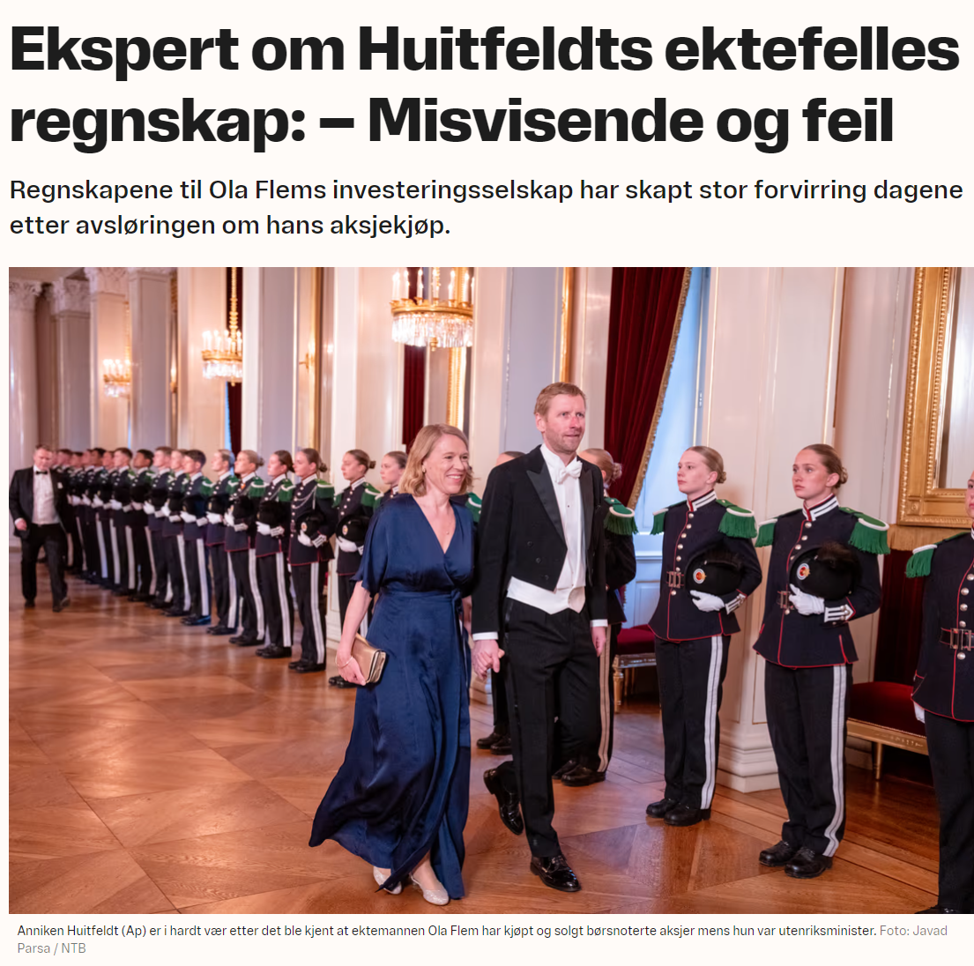
Ble en litt morsom sak ut av den
https://e24.no/boers-og-finans/i/nQ7wro/ekspert-om-huitfeldts-ektefelles-regnskap-misvisende-og-feil

Slide 44
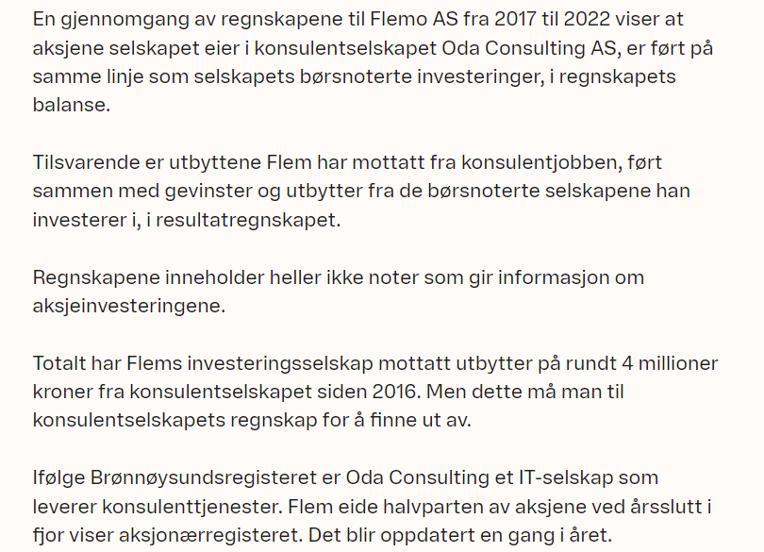

Slide 45
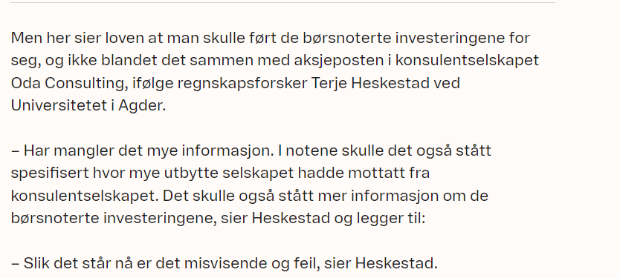

Slide 46
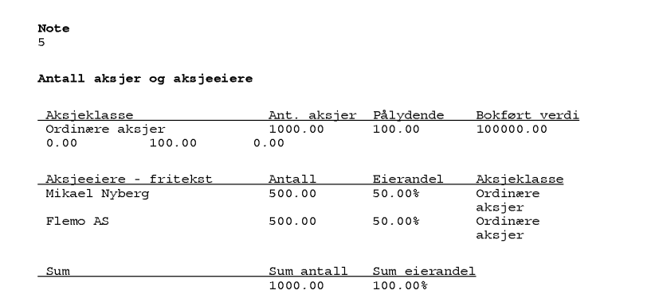
Hos Oda Consulting AS

Slide 47
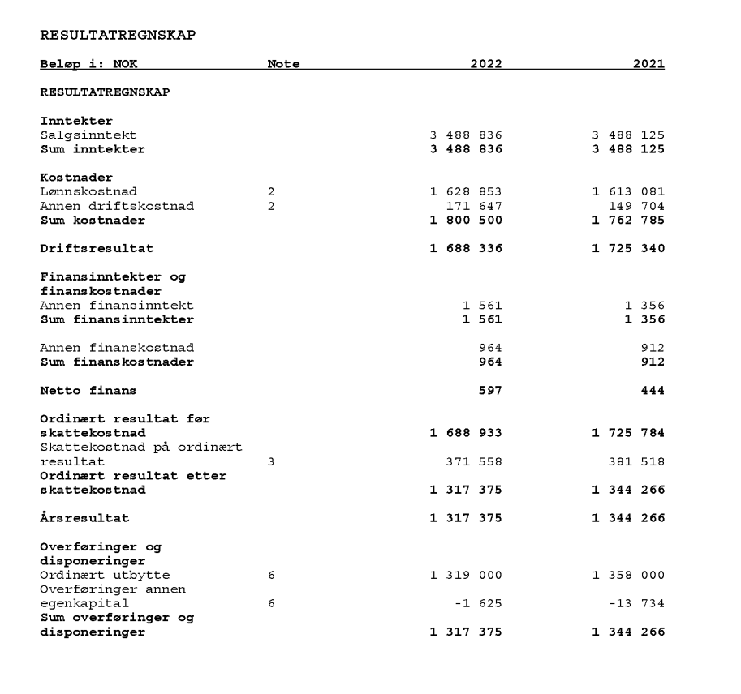
Flemo AS mottar altså halvparten av avsatt utbytte.
Resultatet til Oda Consulting AS

Slide 48
Regnskapet og formue

Slide 49
Noen utgangspunkt
Nå vet dere at i regnskapet ligger de fleste eiendeler til historiske kostpriser.
Hvis det er anleggsmidler som fabrikker, maskiner osv. ligger det også i balansen etter avskrivninger. Altså restbeløpet.
Det er unntak for børsnoterte papirer i norske regnskapsregler som ligger til børskurs per 31.12.
I IFRS vil forretningseiendom og biologiske eiendeler (laks i merd etc) også enten ligge i balansen til markedsverdi eller det blir oppgitt i fotnote.
Det som oppgis av informasjon om selskapets aksjebeholdning (investeringer i døtre, tilknyttede selskap osv) er også per 31.12.
Oppsummert: Sum eiendeler i balansen er følgelig et utgangspunkt, men viser absolutt ikke de reelle verdiene.

Slide 50
Husk at en rekke «eiendeler» ikke har en post i balansen
Ref. diskusjonen rundt goodwill:
Verdien av markedsposisjon
Verdien av lojale ansatte
Verdien av forskningsmiljøer og pågående prosjekter (hvis de ikke er utviklingsprosjekter som er ført i balansen)
…
Desto yngre selskapet er desto vanskeligere er det å bruke regnskapet til å si noe sikkert om «formue» og selskapets verdier.
Tilsvarende for Tech-selskaper. Da har investorer ofte store forhåpninger for fremtiden.

Slide 51
Eksempel: Meta/Facebook. Markedet verdsetter egenkapitalen mer enn 9 ganger større enn regnskapet!

Slide 52
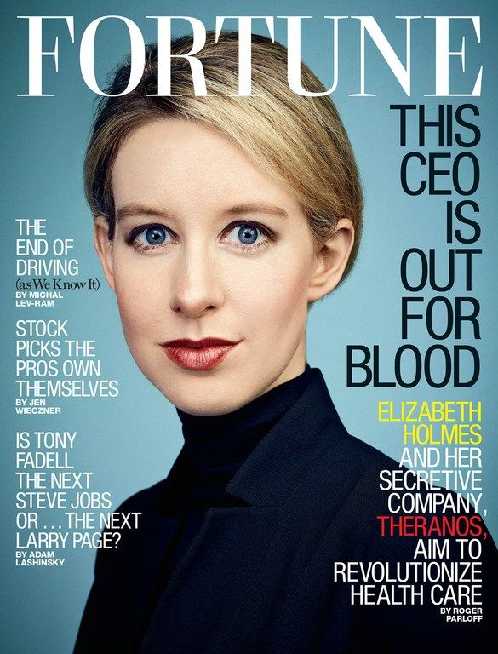
Unngå å bli en nyttig idiot!
Vi må stille spørsmål til antagelser om markedsvekst, produktegenskaper etc.
Medier blir ofte «medansvarlige» med karismatiske bedriftsledere!

Slide 53
Et mer riktig perspektiv på regnskapet
Den forteller oss hva man har avsatt i utbytte, hvilke prosjekter man har investert i og om man har lånt seg selv penger fra selskapet.
Basert på de nøkkeltallene dere har lært nå kan dere studere om prosjektene er lønnsomme, om likviditeten og styring er god etc.
All verdsettelse bunner til syvende å sist ut i tre ting: kontantstrømmer, veksten i disse og risikoen forbundet med dem.
Regnskapet er derfor utgangspunktet for verdsettelse av selskaper og prosjekter, men det må regnes, lage prognoser og fastsettes en pris på risikoen (avkastningskravet).

Slide 54
Eks: Selskap A eier en utleieeiendom. Det er alt selskapet eier. Den ligger i balansen til selskapet til kr 20 000 000.
Hvordan vil en investor gå frem for å verdsette selskapet?
Den vil se på følgende:
Hva slags leieinntekter har eiendommen generert i fortiden? Dette blir basisen for en fremskriving (prognose) som tar hensyn til prisveksten i samfunnet, knapphet på leieareal i området etc.
Så man lage tilsvarende prognose på kostnader til rehabilitering, vedlikehold, tomme areal (kostnaden ved å ikke å leid ut) etc.
Slik får man et forventet nettobeløp før skatt i årene fremover. Man kan lage prognoser si i 1-5 år, og så forventer man at det vil fortsette slik «inn i all fremtid».
Deretter må man hensynta risikoen knyttet til kontantstrømmene. Man vil ta beregne en pris (Avkastningskrav) man krever som et minimum.

Slide 55
I sum
Enhver form for verdsettelse av eiendeler som ikke er «børsnoterte» innebærer svært mye skjønn – altså subjektive anslag.
I rettssalen ser man ofte at eksperter kan være dypt uenige om hva en eiendom eller aksjepost er verdt. Typisk tar de sin parts side ☺
Det er følgelig ryddig å vise litt forsiktighet når man viser til anslag på formue fra Kapital 400 rikeste eller tall på ligningsformue (mer om skatt senere.)

